Slide 1

ARM架构与X86架构
-汇报人：-

Slide 2

壹
目
贰
CONTENTS
录
叁
肆
X86架构产品

Slide 3
常见X86产品

Slide 4
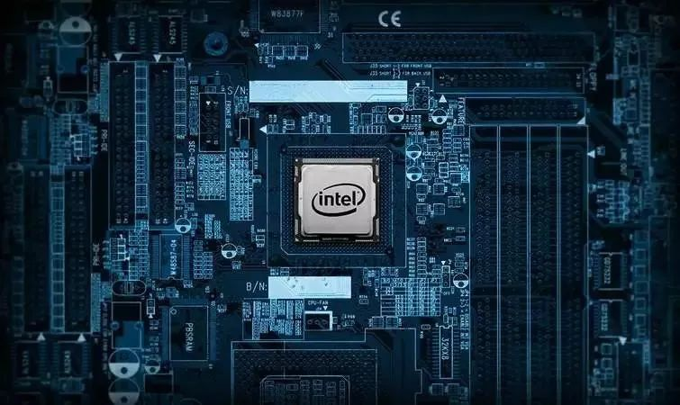
X86架构
X86架构是一种计算机架构，是目前个人电脑和大多数服务器所使用的架构。
X86架构的计算机包括台式机、笔记本电脑、服务器等硬件设备。X86架构的计算机运行的操作系统包括 Windows、Linux、Mac OS 等。X86架构的计算机具有较高的性能和可扩展性，广泛应用于商业、教育、科研等领域

Slide 5
X86架构的CPU
目前市场上比较常见的X86架构的CPU厂商主要有：英特尔(Intel)、AMD(Advanced Micro Devices)、VIA Technologies。
英特尔是X86架构的创始人和主要推动者，其旗舰产品包括Core i9, Core i7, Core i5, Core i3等系列。
AMD是英特尔的竞争对手，也是X86处理器市场的另一大头，其常见产品有Ryzen、Athlon等系列。
VIA Technologies则是一家中国台湾公司，出品的X86架构处理器主要应用于嵌入式系统和超低功耗应用。

Slide 6
对比分析

Slide 7
感谢观看

